Slide 1




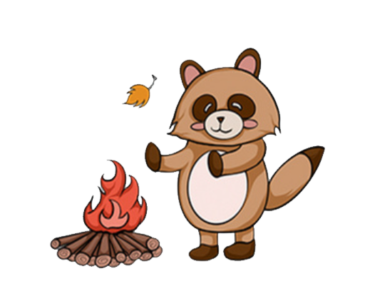


TOÁN
LUYỆN TẬP CHUNG

Slide 2


Yêu cầu cần đạt
01
Kiến thức
02
Kĩ năng
Biết tính chất cơ bản của phân số, phân số bằng nhau, so sánh phân số.
Bài tập cần làm: Bài 2 (ở cuối tr123), bài 3 (tr124), bài 2 (c, d) (tr125).
03
Thái độ
04
Năng lực
Tích cực, tự giác học bài.
NL tự chủ và tự học, NL giao tiếp toán học, NL tư duy, sáng tạo và giải quyết vấn đề, NL giao tiếp và hợp tác.

Slide 3
Các con vật đang chuẩn bị tổ chức một đêm hội ca nhạc. Các em hãy giúp chúng tìm những nhạc cụ để biểu diễn nhé!

Slide 4

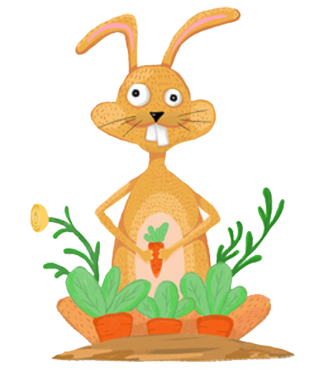
Bài 1/tr123
Tìm chữ số thích hợp để viết vào ô trống, sao cho:
a) 75 chia hết cho 2 nhưng không chia hết cho 5
2
c) 75 chia hết cho 9
Số vừa tìm được có chia hết cho 2 và 3 không ?
Số 756 chia hết cho 2 và 3.
6

Slide 5

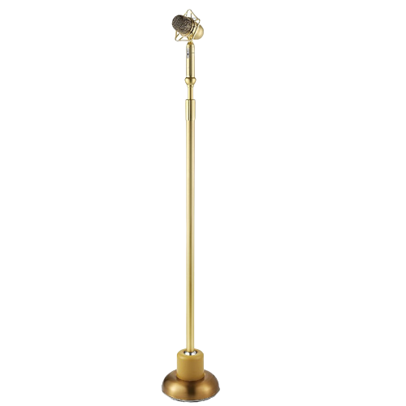
Chúng ta đã có micro. Bây giờ các em hãy tìm tiếp các nhạc cụ khác nhé.

Slide 6

Bài 2/tr123:
Một lớp học có 14 học sinh trai và 17 học sinh gái
a) Viết phân số chỉ phần học sinh trai trong số học sinh của lớp đó.
b) Viết phân số chỉ phần học sinh gái trong số học sinh của lớp đó.

Slide 7


Bài 2/tr123:
Một lớp học có 14 học sinh trai và 17 học sinh gái
a) Viết phân số chỉ phần học sinh trai trong số học sinh của lớp đó.
b) Viết phân số chỉ phần học sinh gái trong số học sinh của lớp đó.
Bài giải
Tổng số học sinh lớp đó là:
14 + 17 = 31 (học sinh)
Số học sinh trai bằng học sinh cả lớp
Số học sinh gái bằng học sinh cả lớp

Slide 8
Các em giỏi quá! Chúng ta tiếp tục tìm các nhạc cụ khác nào.

Slide 9
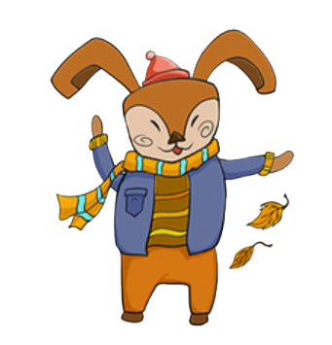

Bài 3/tr124:
Trong các phân số phân số nào bằng ?

Slide 10


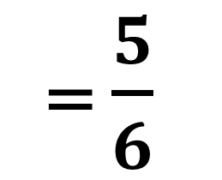

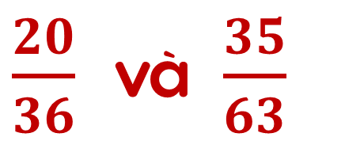






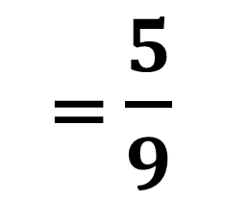
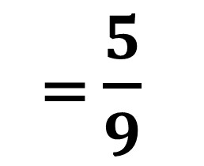


Bài 3/tr124:
$$\frac{20}{36}=$$
$$\frac{20 :4}{36 :4}$$
= $\frac{5}{9}$
$$\frac{15 :3}{18 :3}$$
$$\frac{15}{18}=$$
= $\frac{5}{6}$
$$\frac{45}{25}=$$
$$\frac{45 :5}{25 :5}$$
= $\frac{9}{5}$
$$\frac{35}{63}=$$
$$\frac{35 :7}{63 :7}$$
= $\frac{5}{9}$
Vậy các phân số bằng $\frac{5}{9}$ là:
$\frac{20}{36}$ và $\frac{35}{63}$

Slide 11
Đã gần tới giờ biểu diễn rồi, chúng ta tìm thêm một nhạc cụ nữa nhé!

Slide 12
Bài 2/ tr 125:
c) 864 752 – 91 846
d) 18 490 : 215

Slide 13


Bài 2/tr125:
864752
18490 215
91846
129
0
8
6
772906
000

Slide 14
Cảm ơn các bạn đã giúp tìm các nhạc cụ. Bây giờ chúng mình cùng tham gia biểu diễn nào.

Slide 15
DẶN DÒ
Hoàn thành các bài tập còn lại.
Chuẩn bị bài : “ Phép cộng phân số”

Slide 16
CHÚC CÁC EM HỌC TỐT!

Slide 17

Những quà tặng tiếp theo sẽ được MĂNG NON cập nhật tại nhóm Măng Non – Tài liệu Tiểu học sau: https://www.facebook.com/groups/629898828017053
Mời thầy cô tham gia nhóm để chủ động cập nhật bài giảng điện tử lớp 4 và quà tặng hằng tuần mới nhất nhé!
MĂNG NON – TÀI LIỆU TIỂU HỌC
CHUYÊN GIÁO ÁN ĐIỆN TỬ THEO TUẦN KHỐI 4
BÀI THAO GIẢNG – ELEARNING
Nhóm chia sẻ tài liệu – Quà tặng: Măng Non – Tài liệu Tiểu học
Page: Măng Non – Tài liệu Tiểu học
SĐT ZALO : 0382348780 - 0984848929

Slide 18


